Slide 1
Bushaltestelle Porta Sura

Slide 2
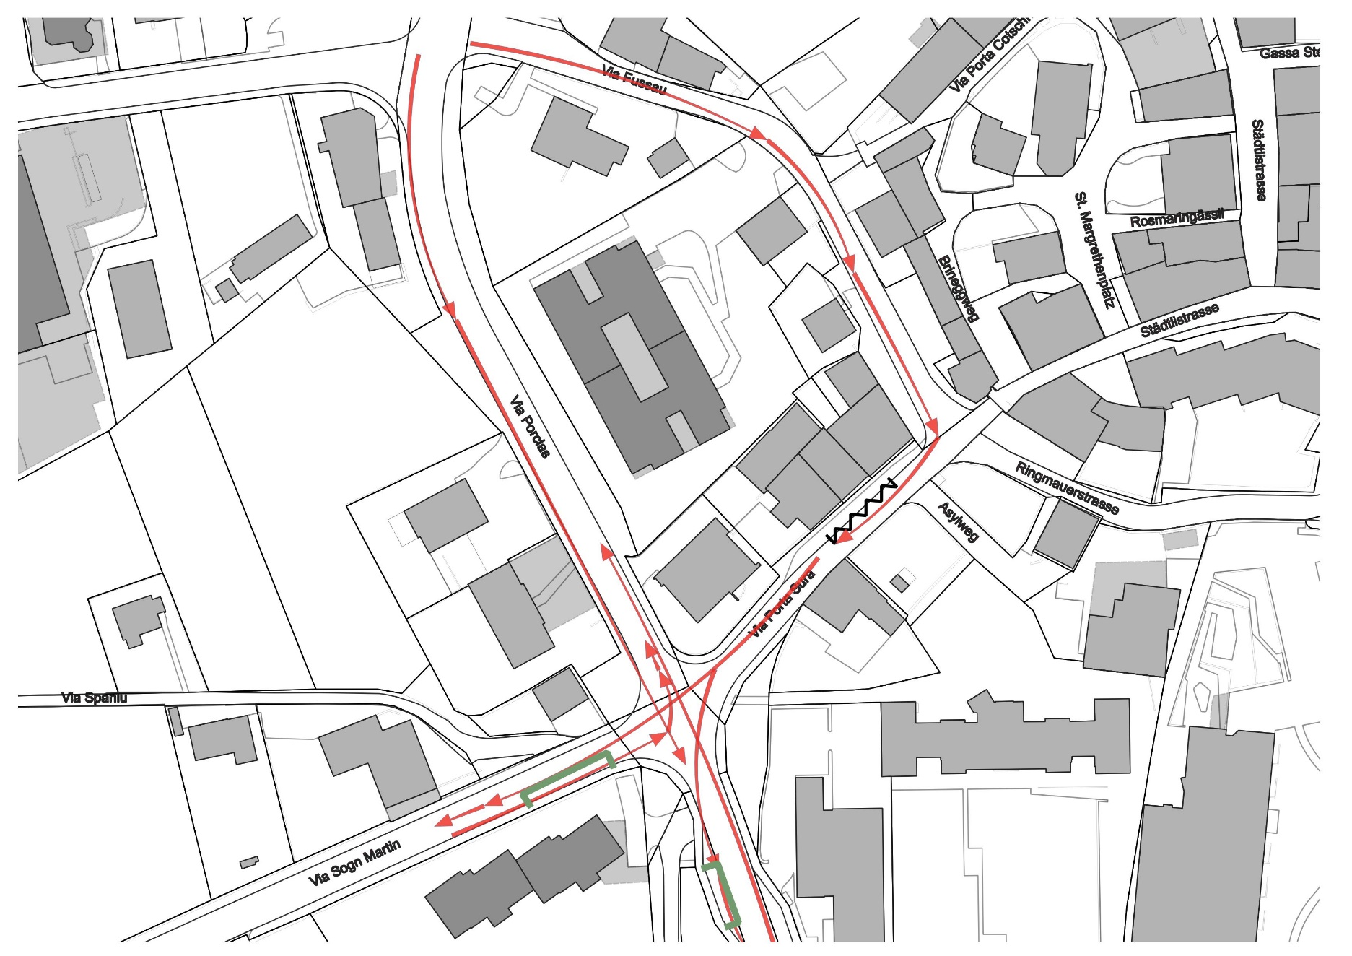
Situation heute

Slide 3
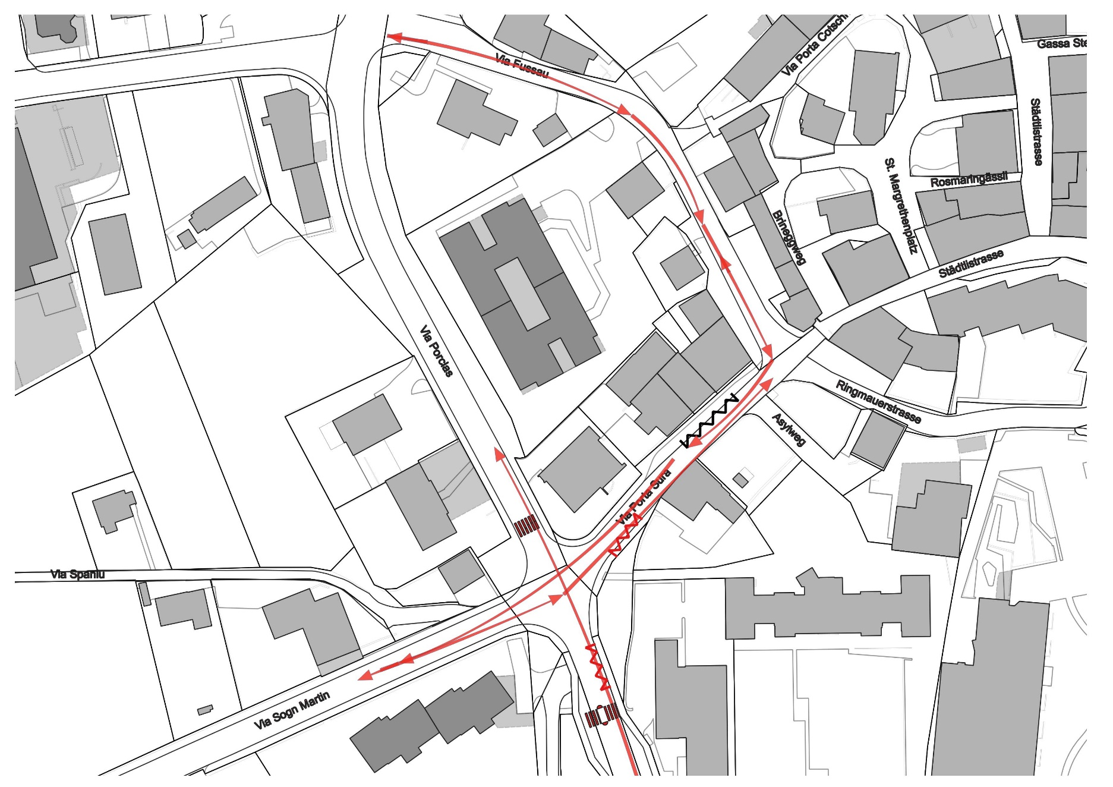
Situation geplant

Slide 4
Kosten
Planung und Bauleitung CHF 22'000.00
Baumeister- und Belagsarbeiten CHF 248'000.00
Verschiedenes (Fussgängerquerungen, Signalisationen, Vermessung etc.) CHF 25'000.00
Buswartehäuschen CHF 30'000.00
Unvorhergesehenes CHF 35'000.00
Total CHF 360'000.00

Slide 5
Vielen Dank

